Slide 1


Gérer un projet avec
&
Partie 2
Benjamin Robert
14/11/2024

Slide 2
C’est l’heure du quizz !
Question 1
A quoi sert un gestionnaire de versions ?
Attention, plusieurs réponses sont possibles.
Conserver un historique
Revenir en arrière en cas de problème
Travailler à plusieurs
Suivre les modifications de chaque fichier
Mettre en ligne un site web

Slide 3
C’est l’heure du quizz !
Question 1
A quoi sert un gestionnaire de versions ?
Attention, plusieurs réponses sont possibles.
Conserver un historique
Revenir en arrière en cas de problème
Travailler à plusieurs
Suivre les modifications de chaque fichier
Mettre en ligne un site web

Slide 4
C’est l’heure du quizz !
Question 2
Quelle est la différence entre Git et GitHub ?
GitHub est un logiciel qui s’installe sur votre ordinateur tandis que Git est un site en ligne pour stocker votre code
Git est un gestionnaire de versions tandis que GitHub est un service en ligne qui héberge les dépôts Git
Il n’y a pas de différence entre Git et GitHub. Ils permettent tous les deux de gérer votre code

Slide 5
C’est l’heure du quizz !
Question 2
Quelle est la différence entre Git et GitHub ?
GitHub est un logiciel qui s’installe sur votre ordinateur tandis que Git est un site en ligne pour stocker votre code
Git est un gestionnaire de versions tandis que GitHub est un service en ligne qui héberge les dépôts Git
Il n’y a pas de différence entre Git et GitHub. Ils permettent tous les deux de gérer votre code

Slide 6
C’est l’heure du quizz !
Question 3
Git est un gestionnaire de version décentralisé.
Faux
Vrai

Slide 7
C’est l’heure du quizz !
Question 3
Git est un gestionnaire de version décentralisé.
Faux
Vrai
Git est un gestionnaire de version décentralisé. Cela signifie qu'en tant qu'utilisateur, vous disposez de votre propre dépôt et d'une copie locale du projet sur lequel vous travaillez. Vous pouvez donc avancer à votre rythme sur votre dépôt local et hors connexion.

Slide 8
C’est l’heure du quizz !
Question 4
Qu’est-ce qu’un dépôt local ?
L’endroit où l’on stocke, sur sa machine, une copie d’un projet
Un fichier de configuration sur Git
Un code source déposé sur GitHub
Le nom donné aux data centers de l’entreprise Git

Slide 9
C’est l’heure du quizz !
Question 4
Qu’est-ce qu’un dépôt local ?
L’endroit où l’on stocke, sur sa machine, une copie d’un projet
Un fichier de configuration sur Git
Un code source déposé sur GitHub
Le nom donné aux data centers de l’entreprise Git

Slide 10
C’est l’heure du quizz !
Question 5
Un dépôt distant GitHub permet de :
Attention, plusieurs réponses sont possibles.
Stocker du code sur votre ordinateur
Travailler en équipe
Contribuer à des projets open source

Slide 11
C’est l’heure du quizz !
Question 5
Un dépôt distant GitHub permet de :
Attention, plusieurs réponses sont possibles.
Stocker du code sur votre ordinateur
Travailler en équipe
Contribuer à des projets open source

Slide 12
C’est l’heure du quizz !
Question 6
Pour démarrer un projet GitHub, vous devez :
Attention, plusieurs réponses sont possibles.
Créer votre compte GitHub
Installer GitHub sur votre ordinateur
Créer un repository
Payer un abonnement mensuel

Slide 13
C’est l’heure du quizz !
Question 6
Pour démarrer un projet GitHub, vous devez :
Attention, plusieurs réponses sont possibles.
Créer votre compte GitHub
Installer GitHub sur votre ordinateur
Créer un repository
Payer un abonnement mensuel

Slide 14
C’est l’heure du quizz !
Question 7
Pour installer Git, vous devez :
Acheter une licence
Créer un compte Git
Télécharger et configurer Git
Avoir un compte GitHub

Slide 15
C’est l’heure du quizz !
Question 7
Pour installer Git, vous devez :
Acheter une licence
Créer un compte Git
Télécharger et configurer Git
Avoir un compte GitHub

Slide 16
C’est l’heure du quizz !
Question 8
Quelle commande permet d'initialiser son projet dans Git Bash ?
git init
git start
git in
git initial

Slide 17
C’est l’heure du quizz !
Question 8
Quelle commande permet d'initialiser son projet dans Git Bash ?
git init
git start
git in
git initial

Slide 18
Dans l’épisode précédent…

Slide 19




Dépôt local
Working directory
Zone de travail
1. add
Stage (ou index)
En attente de validation
Dépôt distant
3. push
2. commit
Repository
Modifications enregistrées
0. pull

Slide 20


Slide 21
Comment gérer ses erreurs dans Git ?

Slide 22
Comment gérer ses erreurs dans Git ?
J’ai oublier mon message lors du commit
En commande GIT:
Allez dans votre Dossier « Documents » (ou équivalent)
Créer un dossier « PremierProjet »
Allez dans votre dossier « PremierProjet »
Initier le repo .git
Créer un fichier « monPremierFichier.txt »
Indexez le fichier « monPremierFichier.txt »
Commit sans message
johndoe ~/Documents/PremierProjet (master)
$ git commit //sauvegarde de la version (repo)

Slide 23
Comment gérer ses erreurs dans Git ?
J’ai oublier mon message lors du commit
johndoe ~
$ cd Documents //Navigation
johndoe ~/Documents
$ mkdir PremierProjet //Création de dossier
johndoe ~/Documents
$ cd Documents/PremierProjet //Navigation dans nouveau dossier
johndoe ~/Documents/PremierProjet
$ git init //Initialisation du dépôt
Initialized empty Git repository in c:/users/JohnDoe/Documents/PremierProjet/
johndoe ~/Documents/PremierProjet (master)
$ touch monPremierFichier.txt //Création fichier txt
johndoe ~/Documents/PremierProjet (master)
$ git commit //sauvegarde de la version (repo)

Slide 24
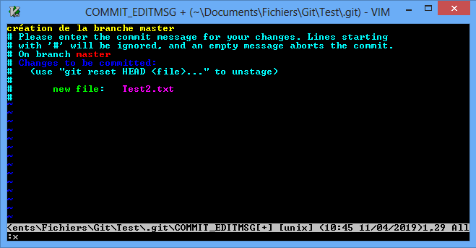
Comment gérer ses erreurs dans Git ?
J’ai oublier mon message lors du commit
Ecrivez votre message
Appuyez sur Echap (curseur sur la dernière ligne)
Tapez la commande :x

Slide 25
Comment gérer ses erreurs dans Git ?
Mon message de commit n’est pas le bon
//Sur la branche master, ajoutez ou modifiez un fichier, indexez et commitez avec un message
$ git commit –m «wrong-message»
$ git commit –-amend –m «good-message»
$ git log //liste des commit chrono. inverse

Slide 26
Comment gérer ses erreurs dans Git ?
J’ai oublié un fichier dans mon dernier commit
//Après avoir commité, ajoutez un fichier
$ git add .
$ git commit –-amend -–no-edit

Slide 27
Comment gérer ses erreurs dans Git ?
Je ne voulais pas créer cette branche
En commande GIT:
Créez une branche « branchTest »
Cette branche était une erreur, supprimez la
Créez une branche « maBranche »
Allez dans cette branche, ajoutez un nouveau fichier, indexez le et commitez
Retournez dans main / master
Supprimez la branche « maBranche »
johndoe ~/Documents/PremierProjet (master)
$ git branch –d branchTest //Suppression de la branche

Slide 28
Comment gérer ses erreurs dans Git ?
J’ai fais une modification sur la branche principale
Niveau facile😏
Je n’ai rien indexé → Je peux checkout

Slide 29

Comment gérer ses erreurs dans Git ?
J’ai fais une modification sur la branche principale
Niveau facile😏
Je n’ai rien indexé → Je peux checkout
Niveau intermédiaire 🤭
J’ai indexé → Je peux remiser (stash)
Dépôt local
Working directory
stash
Stage (ou index)
Repository

Slide 30
Comment gérer ses erreurs dans Git ?
J’ai fais une modification sur la branche principale
Niveau facile😏
Je n’ai rien indexé → Je peux checkout
Niveau intermédiaire 🤭
J’ai indexé → Je peux remiser (stash)
Dépôt local
Working directory
stash
Stage (ou index)
Repository
master

Slide 31
Comment gérer ses erreurs dans Git ?
J’ai fais une modification sur la branche principale
Niveau facile😏
Je n’ai rien indexé → Je peux checkout
Niveau intermédiaire 🤭
J’ai indexé → Je peux remiser (stash)
Dépôt local
Working directory
stash
Stage (ou index)
Repository
master
git stash

Slide 32
Comment gérer ses erreurs dans Git ?
J’ai fais une modification sur la branche principale
Niveau facile😏
Je n’ai rien indexé → Je peux checkout
Niveau intermédiaire 🤭
J’ai indexé → Je peux remiser (stash)
Dépôt local
Working directory
stash
Stage (ou index)
Repository
branch1
master

Slide 33
Comment gérer ses erreurs dans Git ?
J’ai fais une modification sur la branche principale
Niveau facile😏
Je n’ai rien indexé → Je peux checkout
Niveau intermédiaire 🤭
J’ai indexé → Je peux remiser (stash)
Dépôt local
Working directory
stash
Stage (ou index)
Repository
branch1
git stash apply
master

Slide 34
Comment gérer ses erreurs dans Git ?
J’ai fais une modification sur la branche principale
Niveau facile😏
Je n’ai rien indexé → Je peux checkout
Niveau intermédiaire 🤭
J’ai indexé → Je peux remiser (stash)
//Sur la branche master, ajoutez ou modifiez un fichier
$ git add . //Indexation de toutes les modifs
$ git stash //Remise des modifs en cours et indéxées
$ git status //Plus de modifs sur master
$ git checkout –b branch1
$ git status //Plus de modifs sur master
$ git stash list //Liste des remises
$ git stash apply //Application de la dernière remise
$ git stash apply stash@{0} //Application de la remise
$ git stash pop //Application et supp. de la remise

Slide 35
Comment gérer ses erreurs dans Git ?
J’ai fais une modification sur la branche principale
Niveau facile😏
Je n’ai rien indexé → Je peux checkout
Niveau intermédiaire 🤭
J’ai indexé → Je peux remiser (stash)
Niveau difficile 😱
J’ai commit → Je peux reset
//Sur la branche master, ajoutez ou modifiez un fichier, indexez et commitez
$ git log //Liste chrono. inverse des commit
$ git reset -–hard HEAD^ //Suppression du dernier commit
$ git checkout –b branchCommit
$ git reset -–hard a2c4e6g8 //application du commit
8 premiers caractères de l’identifiant (SHA) du commit.

Slide 36
Comment gérer ses erreurs dans Git ?
En résumé
git commit --amend permet de sélectionner le dernier commit pour y effectuer des modifications.
git branch -d permet de supprimer une branche.
git stash enregistre les modifications non indexées pour une utilisation ultérieure.
git log affiche l'historique des commits réalisés sur la branche courante.
git reset --hard HEAD^ permet de réinitialiser l'index et le répertoire de travail à l'état du dernier commit.

Slide 37
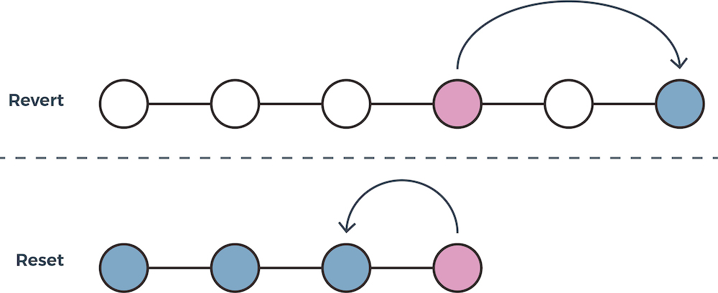
Comment gérer ses erreurs dans le dépôt distant ?
J’ai fais une modification sur la branche principale
Niveau facile😏 → checkout
Niveau intermédiaire 🤭→ stash
Niveau difficile 😱→ reset
Niveau expert☠️
Je poussé ! → Je peux revert
$ git revert HEAD^ //Annulation d’un commit publique
$ git reset –-hard HEAD^ //Annulation d’un commit privé

Slide 38
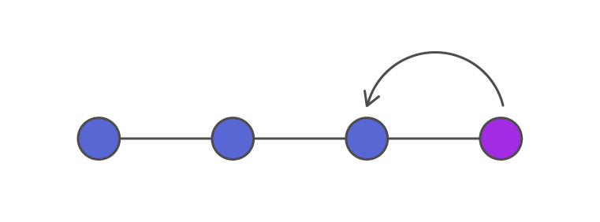
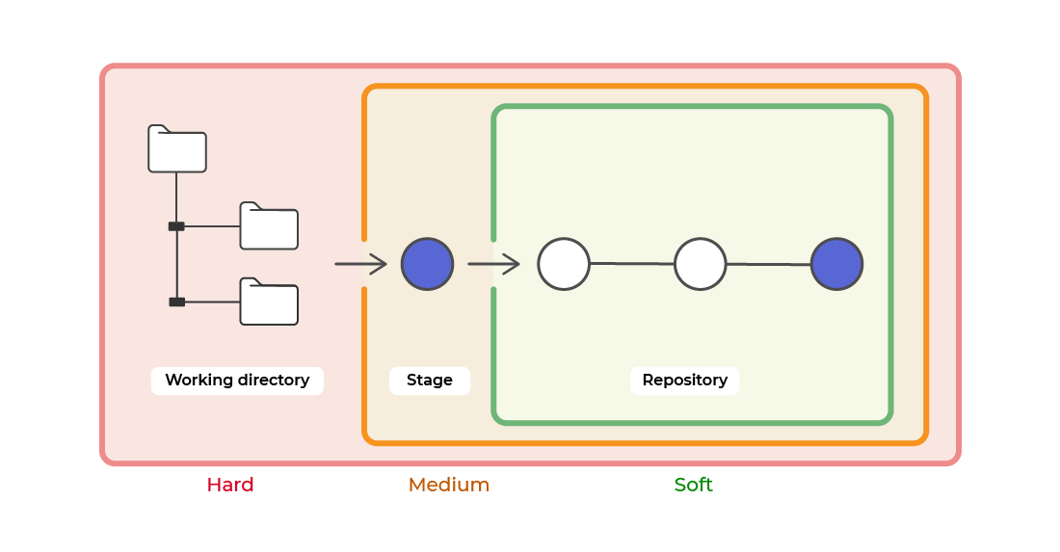
Comment gérer ses erreurs dans le dépôt distant ?
Je dois revenir dans le passé → git reset
$ git reset notreCommitCible –-hard //Retour au commit cible

Slide 39

La gestion de conflit
branch2
branch1
master

Slide 40
La gestion de conflit
branch2
branch1
Merge branch2
master
Merge branch1
$ git merge branch2
Auto-merging index.html
CONFLICT (add/add): Merge conflict in index.html
Automatic merge failed; fix conflicts and then commit the result.

Slide 41
La journalisation. Quoi, quand, qui ?
$ git log //Liste chrono. inverse des commit de la branche courante
$ git reflog //Liste de toutes les actions (chrono. Inverse)
$ git checkout a2c4e6g8 //Retour vers le passé
$ git blame monFichier.txt //Qui a fait quoi sur ce fichier

Slide 42
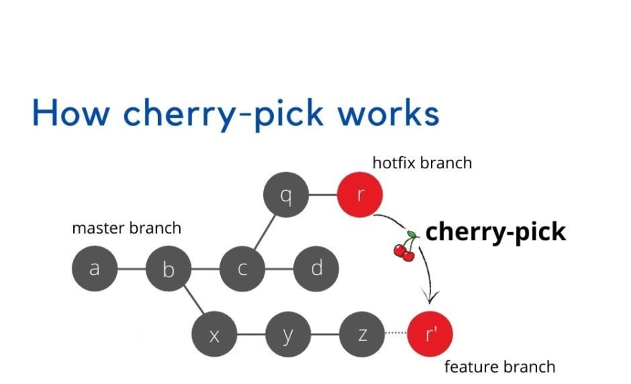
Le cherry-pick, à utiliser à bon escient
$ git cherry-pick a2c4e6g8 8g6e4c2a //Récupération d’un ou plusieurs commit

Slide 43
En résumé
git log affiche l'historique des commits réalisés sur la branche courante.
git reflog est identique à git log. Cette commande affiche également toutes les actions réalisées en local.
git checkout un_identifiant_SHA-1 permet de revenir à une action donnée.
git blame permet de savoir qui a réalisé telle modification dans un fichier, à quelle date, ligne par ligne.
git cherry-pick un_identifiant_SHA-1 un_autre_identifiant_SHA-1 permet de sélectionner un commit et de l'appliquer sur la branche actuelle.

Slide 44
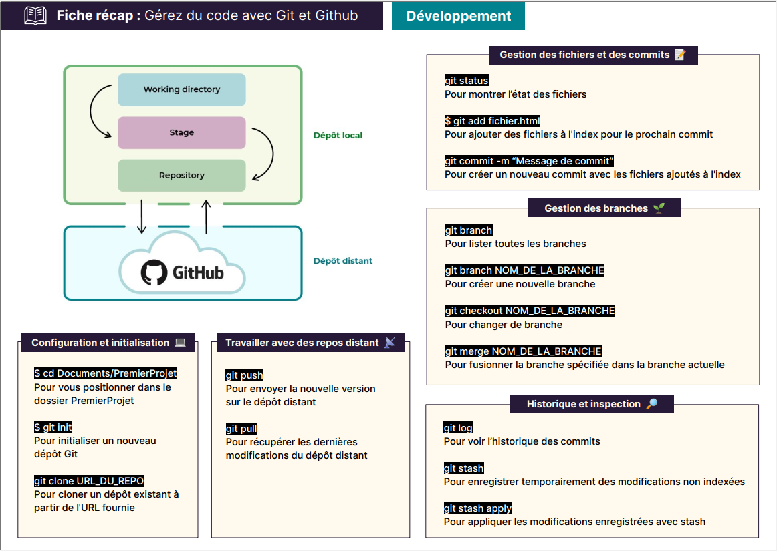

Slide 45
C’est l’heure du quizz !
Question 1
Quelles sont les trois zones locales majeures dans Git ?
Attention, plusieurs réponses sont possibles.
Working directory
Cloud
Repository
Index

Slide 46
C’est l’heure du quizz !
Question 1
Quelles sont les trois zones locales majeures dans Git ?
Attention, plusieurs réponses sont possibles.
Working directory
Cloud
Repository
Index

Slide 47
C’est l’heure du quizz !
Question 2
Vous avez créé votre dépôt distant sur GitHub, que l'on appellera monDepotDistant, et vous souhaitez maintenant le lier avec votre dépôt local sur Git. DEP représente le nom court qui sera utilisé pour appeler le dépôt.
Quelle ligne de commande devez-vous taper ?
git remote DEP https://github.com/xxxxxx/monDepotDistant
git remote DEP add https://github.com/xxxxxx/monDepotDistant
git remote add DEP https://github.com/xxxxxx/monDepotDistant
git add DEP https://github.com/xxxxxx/monDepotDistant

Slide 48
C’est l’heure du quizz !
Question 2
Vous avez créé votre dépôt distant sur GitHub, que l'on appellera monDepotDistant, et vous souhaitez maintenant le lier avec votre dépôt local sur Git. DEP représente le nom court qui sera utilisé pour appeler le dépôt.
Quelle ligne de commande devez-vous taper ?
git remote DEP https://github.com/xxxxxx/monDepotDistant
git remote DEP add https://github.com/xxxxxx/monDepotDistant
git remote add DEP https://github.com/xxxxxx/monDepotDistant
git add DEP https://github.com/xxxxxx/monDepotDistant

Slide 49
C’est l’heure du quizz !
Question 3
Maintenant que votre dépôt distant est lié à votre dépôt local, vous allez devoir dupliquer son contenu en local. Pour ce faire, nous devons utiliser :
git clone DEP https://github.com/xxxxxx/monDepotDistant
git duplicate https://github.com/xxxxxx/monDepotDistant
git clone https://github.com/xxxxxx/monDepotDistant
git duplicate DEP

Slide 50
C’est l’heure du quizz !
Question 3
Maintenant que votre dépôt distant est lié à votre dépôt local, vous allez devoir dupliquer son contenu en local. Pour ce faire, nous devons utiliser :
git clone DEP https://github.com/xxxxxx/monDepotDistant
git duplicate https://github.com/xxxxxx/monDepotDistant
git clone https://github.com/xxxxxx/monDepotDistant
git duplicate DEP

Slide 51
C’est l’heure du quizz !
Question 4
Nous allons désormais ajouter des branches à notre dépôt. Je souhaite créer trois nouvelles branches : "Branch1", "Branch2" et "Branch3", et basculer sur ma branche "Branch2". Que dois-je faire ?
git branch
git branch
git branch
git checkout branch
git branch Branch1
git branch Branch2
git branch Branch3
git checkout Branch2
git checkout Branch1
git checkout Branch2
git checkout Branch3
git branch

Slide 52

C’est l’heure du quizz !
Question 4
Nous allons désormais ajouter des branches à notre dépôt. Je souhaite créer trois nouvelles branches : "Branch1", "Branch2" et "Branch3", et basculer sur ma branche "Branch2". Que dois-je faire ?
git branch
git branch
git branch
git checkout branch
git branch Branch1
git branch Branch2
git branch Branch3
git checkout Branch2
git checkout Branch1
git checkout Branch2
git checkout Branch3
git branch

Slide 53
C’est l’heure du quizz !
Question 5
Quelle commande permet de consulter nos branches, et quel est le résultat de cette commande ?
git branch
master git branch
Branch1 Branch1
*Branch2 *Branch2
Branch3 Branch3
git checkout git checkout
master Branch1
Branch1 *Branch2
*Branch2 Branch3
Branch3

Slide 54
C’est l’heure du quizz !
Question 5
Quelle commande permet de consulter nos branches, et quel est le résultat de cette commande ?
git branch
main git branch
Branch1 Branch1
*Branch2 *Branch2
Branch3 Branch3
git checkout git checkout
main Branch1
Branch1 *Branch2
*Branch2 Branch3
Branch3

Slide 55
C’est l’heure du quizz !
Question 6
Vous devez maintenant réaliser des modifications sur votre branche Branch2, puis créer une version en indiquant le message "Je suis le roi du commit". Comment faites-vous cela ?
git commit "Je suis le roi du commit"
git commit -m “Je suis le roi du commit”
git commit -m -n “Je suis le roi du commit”
commit

Slide 56
C’est l’heure du quizz !
Question 6
Vous devez maintenant réaliser des modifications sur votre branche Branch2, puis créer une version en indiquant le message "Je suis le roi du commit". Comment faites-vous cela ?
git commit "Je suis le roi du commit"
git commit -m “Je suis le roi du commit”
git commit -m -n “Je suis le roi du commit”
commit

Slide 57
C’est l’heure du quizz !
Question 7
Dans quel ordre dois-je réaliser les 3 commandes ?
git add fichier.html
git commit -m “message”
git push origin main
git add fichier.html
git push origin main
git commit -m “message”
git push origin main
git add fichier.html
git commit -m “message”
git commit -m “message”
git add fichier.html
git push origin main

Slide 58
C’est l’heure du quizz !
Question 7
Dans quel ordre dois-je réaliser les 3 commandes ?
git add fichier.html
git commit -m “message”
git push origin main
git add fichier.html
git push origin main
git commit -m “message”
git push origin main
git add fichier.html
git commit -m “message”
git commit -m “message”
git add fichier.html
git push origin main

Slide 59
C’est l’heure du quizz !
Question 8
Je veux fusionner la branche “modifications” à la branche principale du projet. Quelles commandes dois-je réaliser ?
git checkout main
git merge modifications
git checkout modifications
git merge main
git merge modifications
git checkout main
git merge main
git checkout modifications

Slide 60
C’est l’heure du quizz !
Question 8
Je veux fusionner la branche “modifications” à la branche principale du projet. Quelles commandes dois-je réaliser ?
git checkout main
git merge modifications
git checkout modifications
git merge main
git merge modifications
git checkout main
git merge main
git checkout modifications

Slide 61
https://github.com/BenRobert38/BUT3-GIT-2024

